Slide 1
一、算法基本概念
1. 什么是算法？
2. 算法基本要素
3.效率
4. 循环不变式

Slide 2
二、函数增长
上界函数
下界函数
渐进紧确界函数
时间复杂度

Slide 3

三、分治法
1. 基本步骤： 分解、解决、合并
2. 与递归的关系
3. 非空连续子数组
4. Strassen矩阵
5. 最近点对
6. 求解递归式
代换法、递归树法、主方法

Slide 4
四、概率分析及随机算法
1.雇佣问题
2. 随机化方法
随机的优先级、从后面元素中随机选取

Slide 5
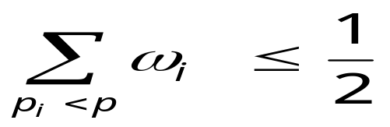
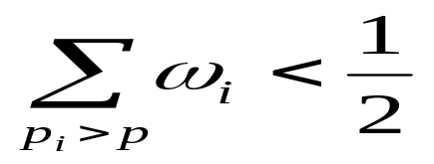
五、中位数
1. 同时找最大最小
2. 快排、划分
3. 选择问题
二次取中
元素相同的处理：集合、不同r值
4. 带权中位数
且

Slide 6
六、动态规划
1. 最优子结构、无后向性、递归表达式
2. 证明方法： 剪切-粘贴
3. 钢条切割
4. 矩阵链乘法
5. 最长公共子序列
6. 最优二叉搜索树

Slide 7
七、贪心方法
1. 与动态规划的区别
2. 证明最优：归纳法+反证法
3. 活动选择问题
4. Huffman 编码

Slide 8
八、基本图算法
1. 最小生成树
Kruscal、Prim
2. 单源点最短路径（松弛、三角不等式）
Bellman-ford Dijkstra
3. 差分约束系统 （三角不等式）
4. 每对结点最短路径
递归表达式（矩阵乘法） Floyd-Warshall（动态规划）
5. Johnson算法

Slide 9
九、图树周游
宽度优先搜索
深度优先搜索
生成树、判断图的连通性

Slide 10
十、回溯法
1. 状态空间
2. 显式约束、隐式约束、限界函数
3. 求解树的构造
4. N-皇后问题
5. 子集合数

Slide 11
十一、分枝限界
1. 与回溯法的区别
2. LC-检索
3. 15-迷问题
4. 惩罚作业调度

